Slide 1
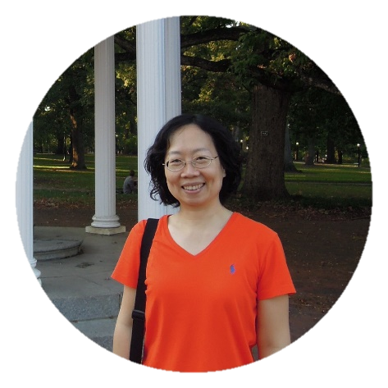
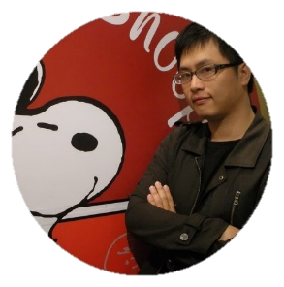
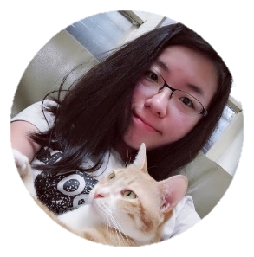
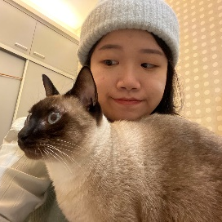
成員介紹
侯曼貞主任
分機1242
綜理服務學習中心各項業務
呂濬帆
詹宛蒨
黃曉欣
楊博硯
熊玟菁
分機1230
分機1239
分機1241
分機1233
分機1246
輔導服務性社團
志願服務基礎教育訓練
服務學習活動及講座辦理
親善大使
服務性社團贊助 畢業典禮籌辦
社團服務學習
輔導服務性社團
志工媒合
課程抵免
服務學習課程
輔導服務性社團
服務學習訪談志工
服務學習培訓課程
輔導服務性社團
服務學習訪談志工 志願服務基礎教育訓練
服務學習活動及講座辦理
輔導服務性社團
網頁管理
志工訊息
品德教育

